Slide 1

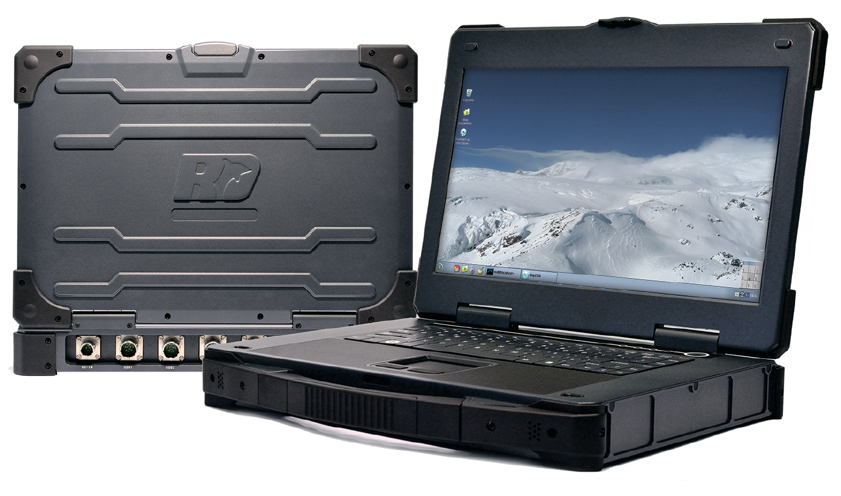
ПРИМЕРЫ КЕЙСОВ
26.20.4 Производство средств защиты информации, а также информационных и телекоммуникационных систем, защищенных с использованием средств защиты информации
АО «Красный дельфин» г. Санкт-Петербург
Производство ноутбуков
Пилотный поток:
Основной результат:
Показатели пилотного потока:
Потенциальный экономический эффект от реализации проекта составил 6,7 млн руб.
Оптимизированы маршруты перемещений при производстве дисплейного модуля, что позволило увеличить выработку на 8%
Доработаны внутренние программы учета и информирования сотрудников, что позволило сократить ожидания комплектующих на 10%
На входном контроле организована дополнительная оснастка, что позволило сократить брак, дошедший до производства на 12%
Организован репозитарий ПО что позволило сократить время ожидания на поиск необходимого ПО на 7%
+13% выработка
-17%
Запасы в потоке (возвраты)
-14%
время протекания процесса
Notes:
Описание примера вскрытия резервов: *Контактная информация: Слиньков Александр - +79312409850 *Срок реализации проекта: с июля 2025 по декабрь 2025, результаты за 6 месяца работы
*Краткая информация о предприятии:
Режим работы предприятия/потока – 1 смена 8 часов
Численность сотрудников в потоке – 25 человек
Объем в выручке – 32%
Причина открытия проекта именно в этом потоке – риск, срыв сроков поставки
Краткая справка о продукте:
Базовая модель ноутбука сочетает в себе высокую производительность и исключительную модульность. Благодаря поддержке специализированных коммуникационных стандартов и интерфейсов, а также совместимости с операционными системами специального назначения изделие идеально подходит для специальных применений
Информация о проекте:
Проблема:
Длительные перемещения при чистке дисплейного модуля
Решение:
Выдавать ДМ напрямую со склада, минуя производство
Организовать стенд проверки после чистки сразу возле чистой комнаты (а не на производстве в другом здании)
Проблема:
Потеря деталей между подразделениями внутри предприятия
Решение:
Организовать доступ в 1С отделу ПДО, чтобы могли видеть: а) Бронирование деталей на складе б) Перемещение между подразделениями
Проблема:
Брак петель на производстве
Решение:
Организовать оснастку (проходной/непроходной калибр)
Ввести дополнительные параметры входного контроля
Проблема:
Длительный поиск актуального ПО на проект
Решение:
Организовать репозиторий хранения ПО для привязки к проекту

